Slide 1
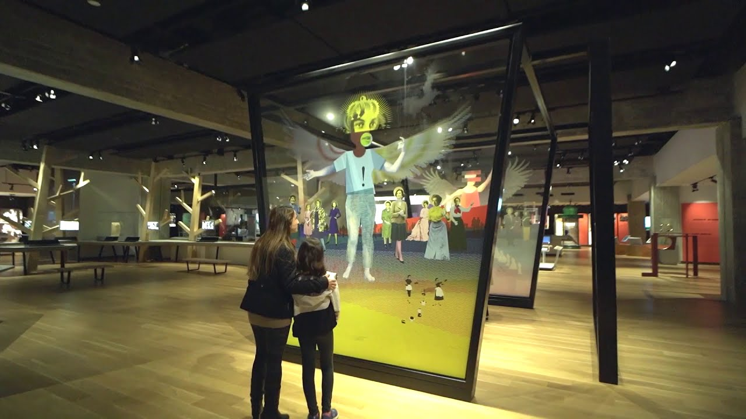
ביקור ב-
''אנו - מוזיאון העם היהודי''
תכנית "נשים פורצות דרך"

Slide 2
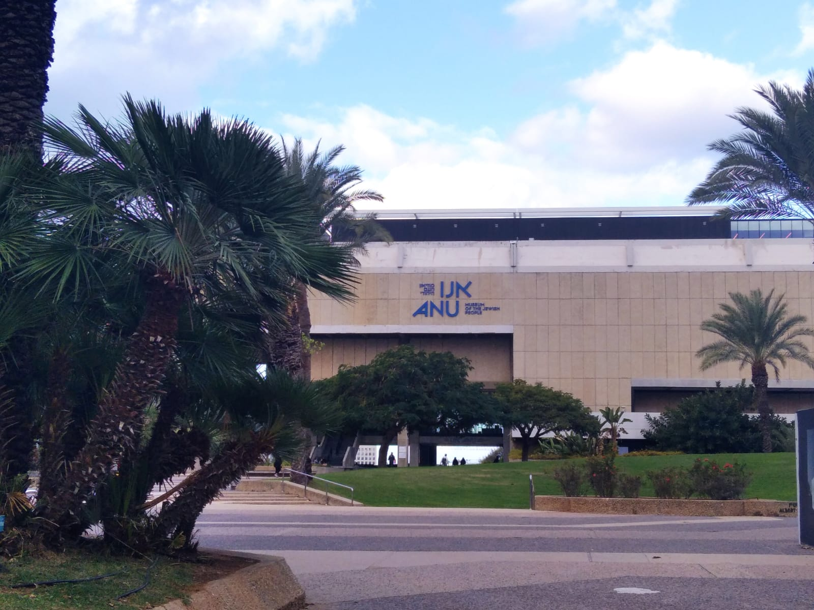
על המוזיאון שלנו
מוזיאון אנו הוא מוזיאון חדשני ומלהיב המספר את סיפורן של הקהילות היהודיות ברחבי העולם; התרבות, ההיסטוריה והיסודות של הזהות היהודית.
אנו מזמינים אתכם למסע חוויתי
בכל תחומי החיים ולאורך הדורות,
כדי לגלות כיצד כולנו חלק מהסיפור.
בית הספר ללימודי העם היהודי
אנו - מוזיאון העם היהודי

Slide 3
על התכנית
בתכנית נשים פורצות דרך'' אנו מציעות סיור חוויתי בן שעתיים לכיתות ז'-י''ב בו נתמקד בסיפורי נשים לאורך ההיסטוריה שהובילו את העולם היהודי עד עצם היום הזה.
נבחן כיצד הן התגברו על ''תקרת הזכוכית'' והגיעו לתפקידי מפתח שונים בתחומים רבים ומהי ההשראה וההשפעה של ההישגים שלהן על חיינו כיום.
בית הספר ללימודי העם היהודי
אנו - מוזיאון העם היהודי

Slide 4
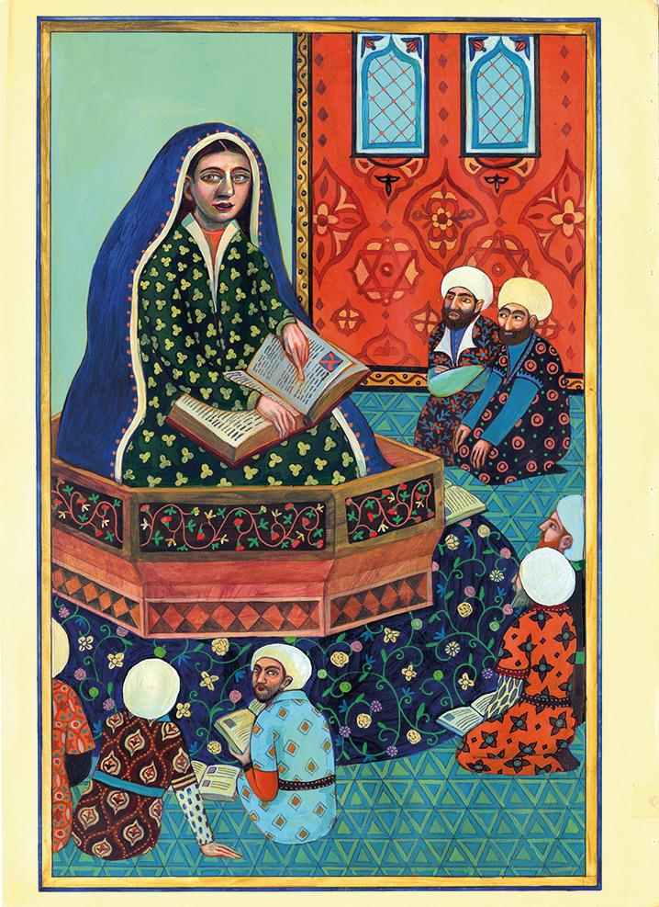
מבנה הביקור:
קומת הפסיפס - קומת התרבות והזהות היהודית במודרנה
סיור חשיפה והקניית כלים לחיפוש עצמאי בהמשך של נשים נוספות המוצגות במוזיאון. נפגוש בקומה זו למשל את דמותה של רות ביידר גינסבורג - שופטת בית המשפט העליון בארה''ב.
קומת המסע - קומת ההיסטוריה
לאור הכלים שקיבלנו המשתתפים יערכו חקר עצמאי בקומת המסע אחר הנשים המשפיעות שמוצגות בקומת ההיסטוריה.
סדנת עיבוד: "פורצות הדרך שלנו"
עיבוד הביקור ושיתוף בממצאי החקר העצמאי על ידי שיח ושיתוף אישי
של התלמידים בנשים בחייהם שפורצות דרך בשבילם.

Slide 5
דף עזר ומשימות ייחודיות במהלך התכנית:
דף משימה לחקר עצמאי ''לבנות היסטוריה נשית משמעותית''
המשתתפים יחפשו ויכירו באופן עצמאי את הנשים המוצגות בקומה ההיסטורית.
דף עיבוד אישי ''התערוכה שלנו''
המשתתפים בוחרים בחירות אישיות מנומקות לנשים פורצות דרך משמעותיות בשבילם.
משימות חקר ודיון בכל תערוכה
לצד הדרכה סיפורית אנו מאפשרים לתלמידים ''זמן משימה'' במהלכו הם חוקרים מוקד ולאחר מכן מתעדים או משוחחים כקבוצה על הגילויים בדיון.
בית הספר ללימודי העם היהודי
אנו - מוזיאון העם היהודי

Slide 6
אפשרויות להכנה לקראת הביקור:
- ספרו לתלמידים על הביקור המתוכנן במוזיאון אנו מוזיאון העם היהודי –שאלו אותם האם ביקרו פעם במוזיאון? מה זה מוזיאון? למה או האם צריך מוזיאונים? - הנחו את התלמידים לחשוב על דמות נשית מעוררת השראה (זו יכולה להיות דמות אמיתית או בדויה (מספר או סרט), כזו שחיה כיום או לא) ולחקור אותה. לאחר מכן להציג את הדמויות ולחלק אותן לקטגוריות משותפות שונות- על פי תחומים, תקופות, מקומות בעולם וכו'. מתוך הממצאים שעלו, נסו לחשוב על קריטריונים המאפיינים נשים פורצות דרך ומה ייחודי להן דווקא אל מול גברים פורצי דרך. - במהלך הסיור, בקשו מהתלמידים לכתוב לעצמם במהלך הסיור מושג, דמות או אומנית עליה ששמעו ועניינה אותם. לאחר הביקור, בקשו מהם לחפש מידע נוסף ולשתף את הכיתה בממצאים.

Slide 7
תנאים להבטחת ביקור מוצלח ובעל ערך ב'אנו':
במהלך הסיור - אנחנו צריכים אתכם!
ידעו את המדריך במידע שימושי עבורו – האם יש תלמיד עם מגבלה שדורש התחשבות? האם הנסיעה היתה קשה לתלמידים והם זקוקים לאוורור? וכדומה.
השמירה על המשמעת וההקשבה של התלמידים במהלך הביקור היא באחריות המורה המלווה
באחריותכם לשמור על הכבוד הבסיסי של המדריך וצוות המוזיאון, ולמנוע עלבונות, הטרדות ומצבי קצה
חשוב לנו שתישארו עם הקבוצה במהלך הסיור כולו, לא נוכל לסייר עם קבוצה שאין לה מורה מלווה
אנא סייעו לנו בשמירה על המוצגים במוזיאון מפני פגיעה ונזק
ללא תנאים בסיסיים אלו לא נוכל להשלים סיור מוצלח ובעל ערך חינוכי
תנו משוב! נשמח לשמוע איך הייתה חווית הביקור שלכם, ומה אנו יכולים לעשות כדי להעניק חוויה טובה ומשמעותית יותר בעתיד.

Slide 8
כללי התנהגות לתלמידים במוזיאון:
בזמן הסיור כל הכיתה מסיירת יחד
יש לשמור על התנהגות שקטה ורגועה ברחבי המוזיאון, הולכים בנחת ומקשיבים להוראות המדריכה.
אסור לאכול בתערוכות המוזיאון, רק במרחבים בהם המדריכה מאשרת.
התנהגות מכבדת למוצגי המוזיאון
שפה נאותה לכלל אנשי הצוות.
בית הספר ללימודי העם היהודי
אנו - מוזיאון העם היהודי

Slide 9
חשוב לנו שהביקור שלכם יערך בצורה הטובה והנעימה ביותר, גם לתלמידים, גם לצוות ההוראה וגם לצוות ההדרכה שלנו.
לכן אנו מגדירים קווים אדומים שאם יחצו - אנו נאלץ לעצור את הביקור:
קבוצה אשר פוגעת במוצגי המוזיאון.
עלבון או חוסר גיבוי של המדריך מצידו של המלווה.
מורה/מלווה אשר עוזב את הקבוצה ומשאיר אותה ללא השגחה.
בית הספר ללימודי העם היהודי
אנו - מוזיאון העם היהודי

Slide 10
מחכים לכם!

